Slide 1
gk10_11
Kapitel 2
Kursbuch

Slide 2
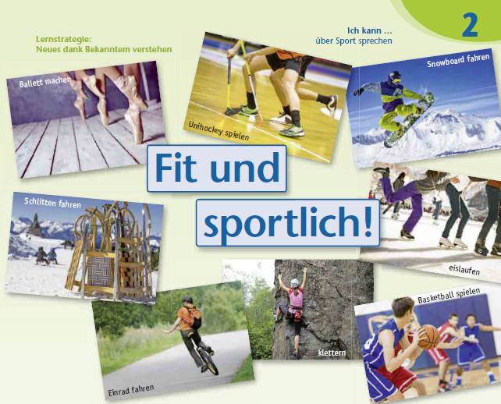

Slide 3
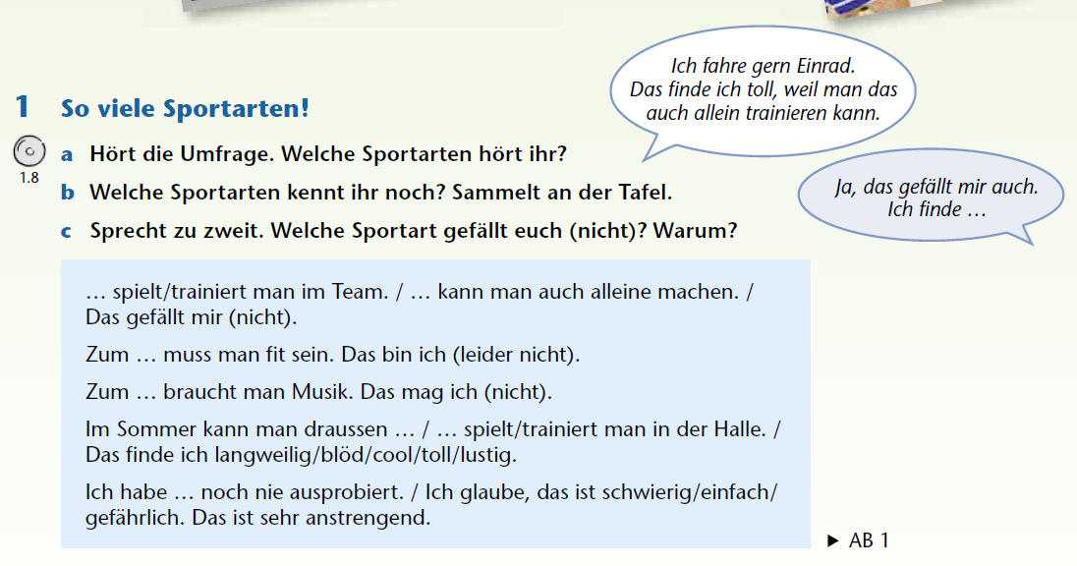

a.
klettern
Basketball spielen,
Snowboard fahren,
, Schlitten fahren,
Einrad fahren
Unihockey spielen,
b. (Beispiele):
Schwimmen, Rad fahren, tanzen, Skateboard fahren, Fussball/Volleyball/Tennis/Eishockey spielen, joggen, reiten, surfen, …

Slide 4
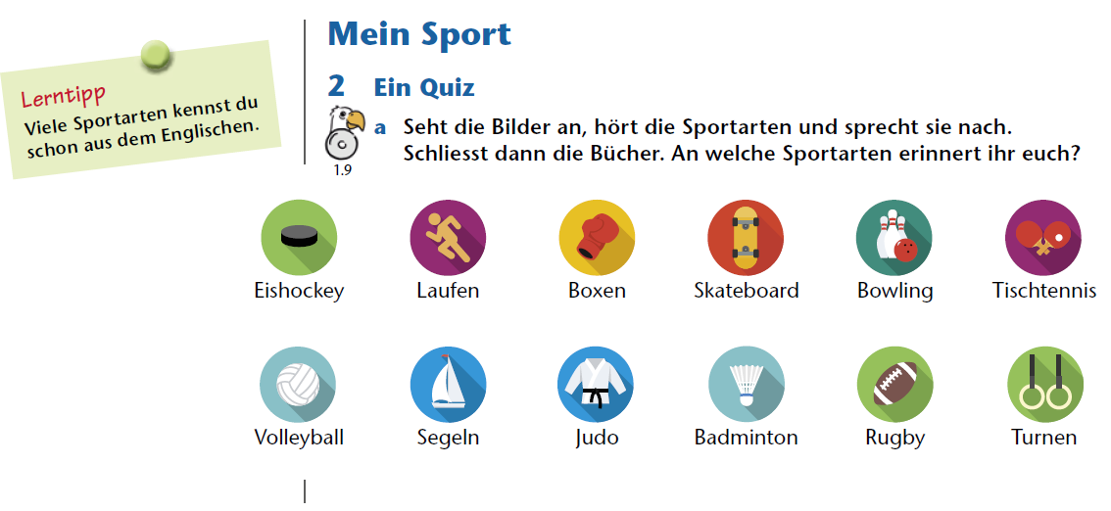

Slide 5
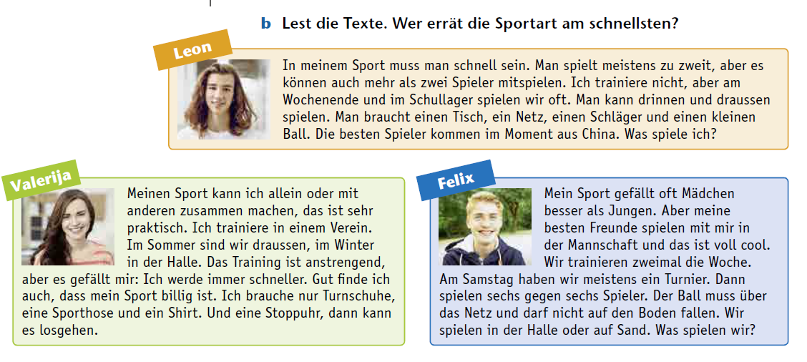
Tischtennis
2
Laufen
Volleyball

Slide 6
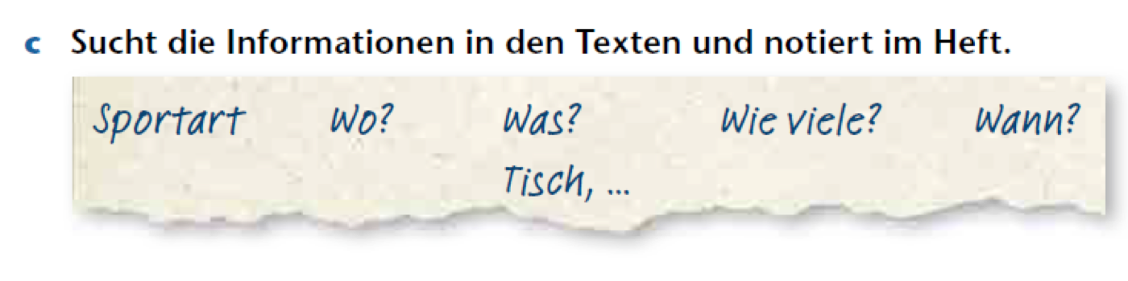
am Wochen-ende, im Schullager
im Sommer, im Winter
zweimal die Woche,
am Samstag
1.Tischtennis
2. Laufen
3. Volleyball
drinnen,
draussen
draussen,
in der Halle
in der Halle,
auf dem
Sand
Tisch, Netz
Schläger, Ball
Turnschuhe,
Sporthose,
Shirt, Stoppuhr
Netz, Ball
zu zweit,
mehr als
zwei
alleine mit anderen zusammen
6 gegen 6 Spieler

Slide 7
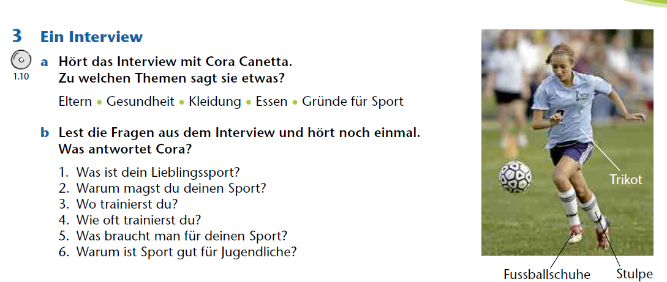
X
X
X
1. Fussball
2. Mannschaftssport, mit Freunden bewegen
3. beim FC Zürich, in Zürich
4. fünfmal pro Woche (und ein Spiel am Wochenende)
5. Fussballschuhe, Trikot, T-Shirt, Stulpen
6. gut für die Gesundheit, neue Sportarten kennenlernen

Slide 8
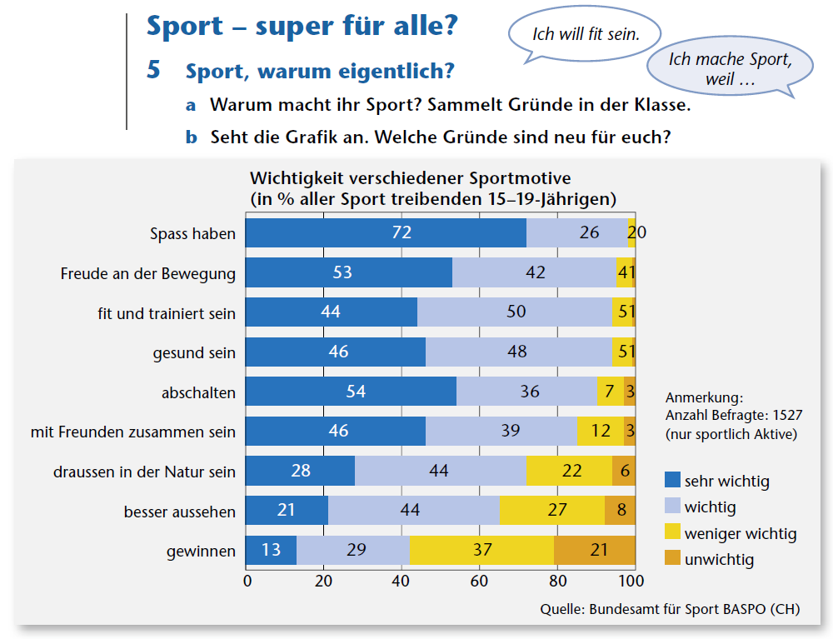

Slide 9
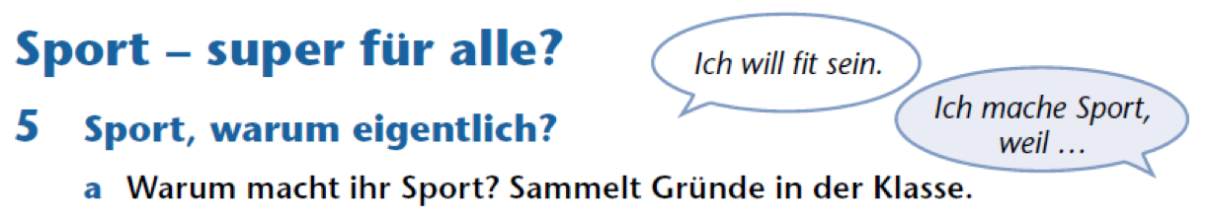
Lösungsvorschlag:
fit sein, mit Freunden zusammen sein, Spass haben,
gewinnen, …

Slide 10
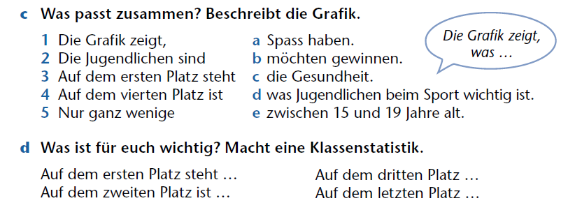
1d
2e
3a
4c
5b

Slide 11
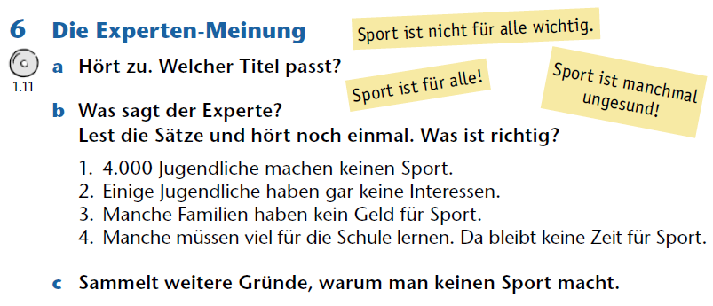
X
b.
1. falsch
(Man hat 4000 Mädchen und Jungen gefragt.)
2. falsch
(Einige Jugendliche haben andere Interessen.)
3. richtig
4. richtig

Slide 12
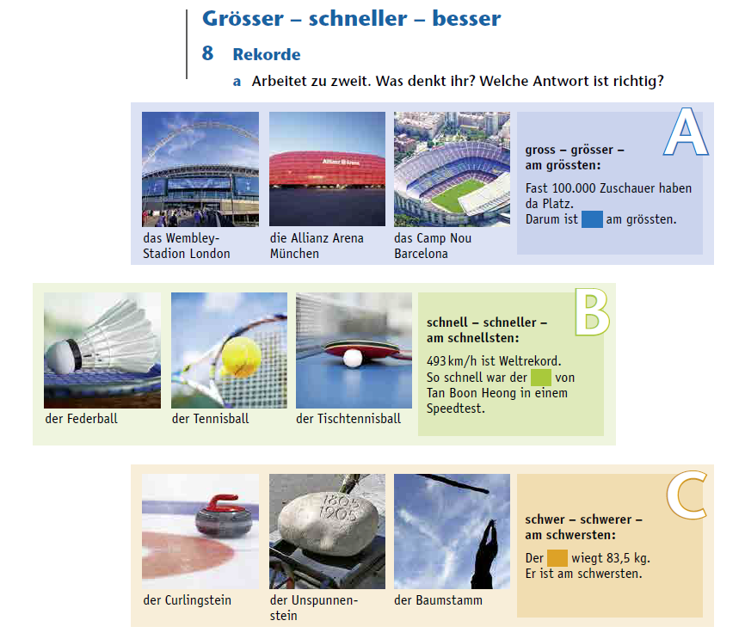
X
X
X

Slide 13
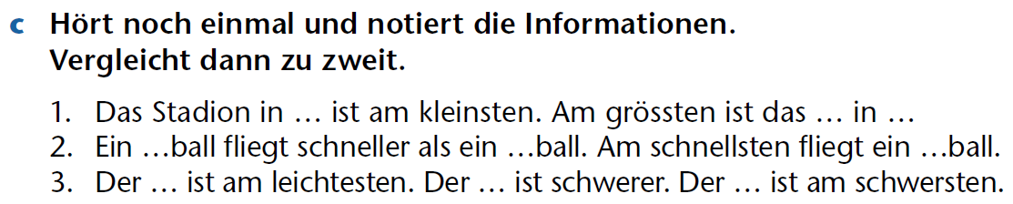
München, Camp Nou, Barcelona
Tennis, Tischtennis, Feder
Curlingstein, Baumstamm, Unspunnenstein

Slide 14
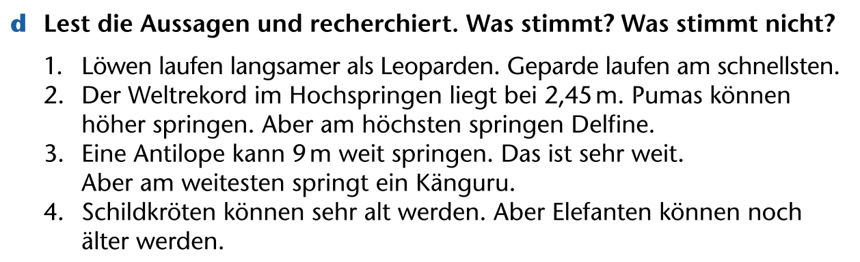
1. zum Teil richtig:
Leoparden laufen ca.58km/h, Löwen 60km/h, Geparden 100km/h
2. richtig:
Pumas können 6m hoch springen, Delfine 7m.
3. richtig:
Ein Känguru kann 13.5m weit springen.
4. falsch:
Elefanten können ca. 60-70 Jahre alt werden, (grosse) Schildkröten ca 150-200 Jahre alt.

Slide 15
am schnellsten.
schnell.
schneller.

Slide 16
Komparativ : Adjektiv + -er
Superlativ : am + Adjektiv + -sten

Slide 17
Constanze
Julia
Johann
Bastian
Anna
Kevin

Slide 18
Satz mit Komparativ + als:
(≠) → Ungleiches wird verglichen
Satz mit so … wie :
(=) → Gleiches wird verglichen

Slide 19
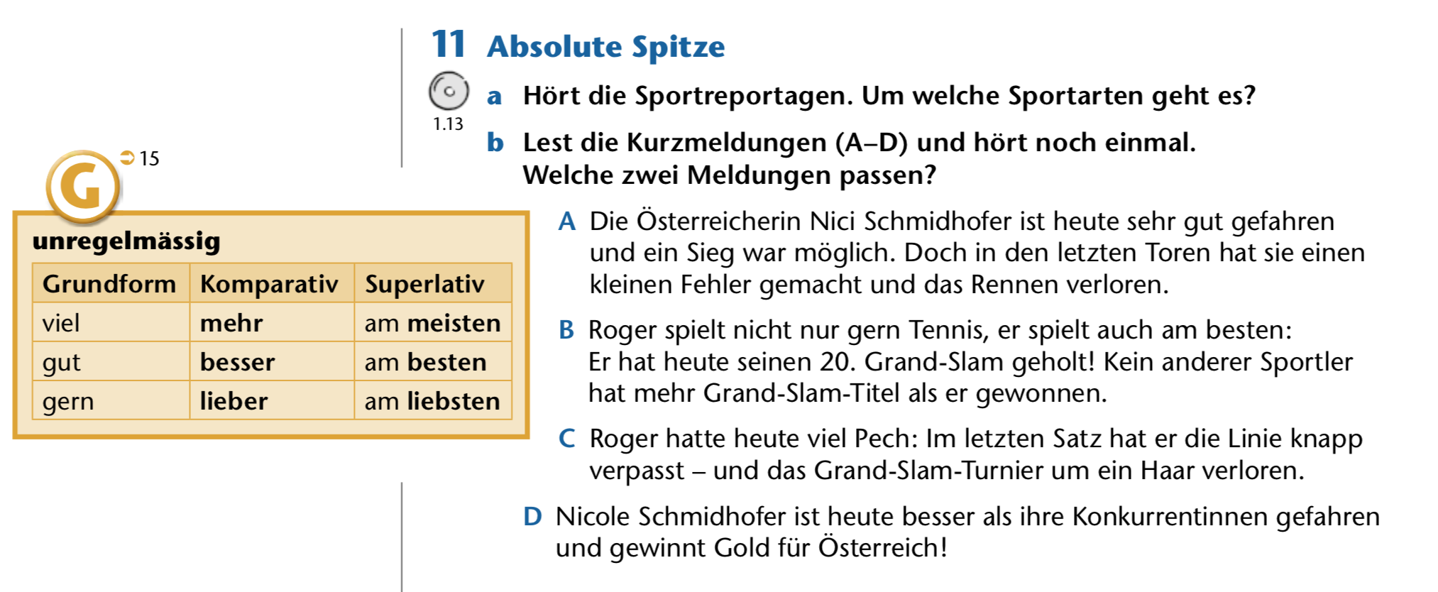
X
11a)
11b)
1. Skifahren
2. Tennis
1. B
1. D

Slide 20
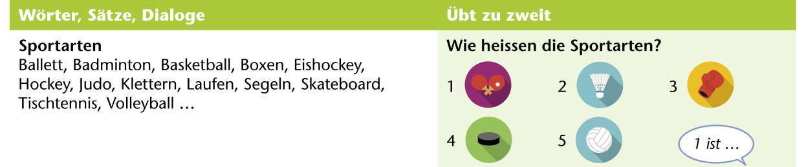
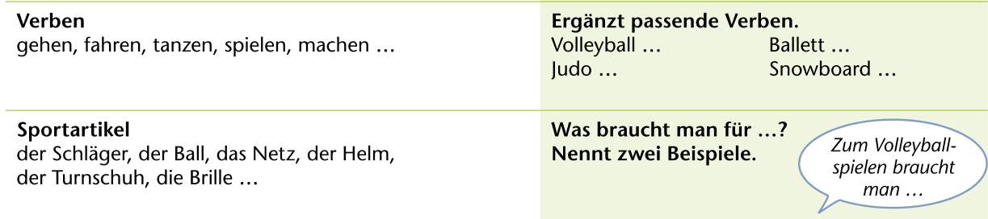
Tischtennis
2. Badminton
3. Boxen
4. Eishockey
5. Volleyball
Volleyball spielen
Ballett tanzen
Judo machen
Snowbard fahren
Lösungsvorschlag:
Zum Volleyballspielen braucht man einen Ball, ein Netz, 2 Teams (zusammen 12 Spieler).
Zum Laufen braucht man Turnschuhe, eine Sporthose, ein Shirt, eine Stoppuhr.
Für Badminton braucht man zwei Spieler, zwei Schläger, einen Ball und ein Netz.

Slide 21
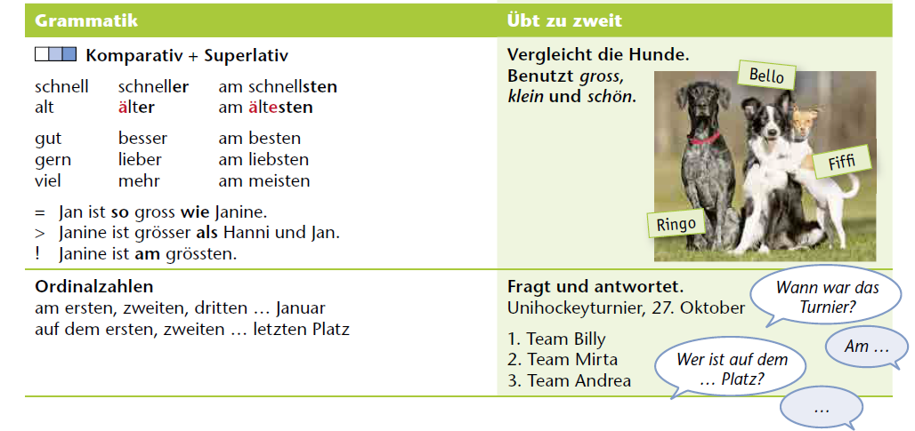
Bello ist kleiner als Ringo
Bello ist grösser als Fiffi.
Ringo ist am grössten.
Fiffi ist am kleinsten.
Ringo ist schöner als Fiffi.
Bello ist am schönsten.
Wann war das Unihockeyturnier?
- Am 27. Oktober
Wer ist auf dem ersten Platz?
- Team Billy
Wer ist auf dem zweiten Platz?
- Team Mirta
Wer ist auf dem dritten Platz?
- Team Andrea

